Slide 1

Ділення з остачею. Робота з подвійними нерівностями. Виготовлення макета піраміди
Математика
4 клас
Розділ 1. Повторення вивченого в 3 класі
Урок 8

Slide 2

Рефлексія
Оберіть смайлика свого настрою

Slide 3
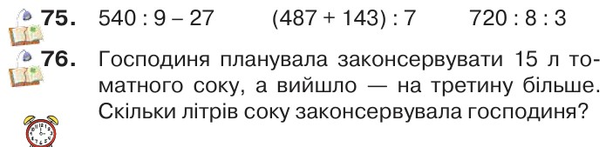

Перевірка домашнього завдання
Підручник
Ст.17

Slide 4
План уроку
РОБОТА З ПОДВІЙНИМИ НЕРІВНОСТЯМИ
РОЗВ’ЯЗУВАН-НЯ ЗАДАЧ
ПОВТОРЕННЯ ПРО ДІЛЕННЯ З ОСТАЧЕЮ
ПРАКТИЧНА РОБОТА. ВИГОТОВЛЕН-НЯ МАКЕТА ПІРАМІДИ

Slide 5




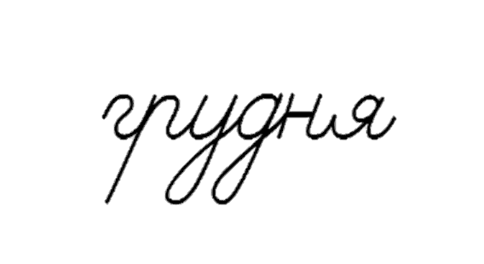





d
ц
хв
см
в
с
кг
(
·
)
:
Математичний диктант
Запишіть дроби:
одна четверта, дві п’ятих, п’ять шостих, десять тридцятих.
Знайдіть і запишіть 1/8 кожного числа: 48, 96, 888.
Знайдіть число, якщо його 1/4 становить: 9, 25, 120

Slide 6

Поміркуйте
Чи можна розділити 24 квасолини на:
Поясніть свою відповідь
2 однакові групи? 5 однакових груп?
3 однакові групи? 6 однакових груп?
4 однакові групи? 7 однакових груп?
Чи всі числа з поданих діляться на 5?
15, 40, 12, 48, 55, 121
Як виконують ділення, якщо націло поділити не можна?
Якщо націло поділити не можна, ділять з остачею
Ст.17 №77

Slide 7


Робота з числовим променем
Розгляньте числовий промінь, на якому позначено результати множення числа 7.
Запишіть за зразком, між якими числами, що діляться на 7, розміщене кожне число
21
28
28
35
7 < 10 < 14 … < 23 < … … < 34 < …
14 < 18 < 21 … < 30 < … … < 45 <….
28
35
42
49
Виконайте ділення з остачею, скориставшись числовим променем і зробленими записами.
10 : 7 = 23 : 7 = 34 : 7 =
18 : 7 = 30 : 7 = 45 : 7 =
1(ост.3)
3(ост.2)
4(ост.6)
2(ост.4)
4(ост.2)
6(ост.3)
Ст.17 №78

Slide 8

Тренувальні вправи
Складіть вирази за схемою. Знайдіть частку й остачу.
34 | 55 | 38 | 73 | 49 | 22 | 65 | 82
: 9
34 : 9 = 3 (ост. 7) 49 : 9 = 5 (ост. 4) 55 : 9 = 6 (ост. 1) 22 : 9 = 2 (ост. 4) 38 : 9 = 4 (ост. 2) 65 : 9 = 7 (ост. 2) 73 : 9 = 8 (ост. 1) 82 : 9 = 9 (ост. 1)
Якою може бути остача, якщо число ділити на 9?
Чи може остача при діленні на 6 дорівнювати 8?
Ст.17 №79

Slide 9
Розв’яжіть задачі
У мішку було 50 кг цукру. Цей цукор розфасували в пакети, по 3кг в кожний. Скільки пакетів із цукром одержали? Чи залишився цукор у мішку? Скільки кілограмів цукру залишилося?
Було — 50 кг
Розфасув — ?п по 3кг
Залишил – ? г
50 : 3 =
16 (п)
—2кг залишилось.
Відповідь:
2кг цукру залишилось.
На столі лежало 18 зошитів. Кожний із восьми учнів узяв однакову кількість зошитів. Скільки зошитів залишилося на столі?
18 : 8 =
2 (ост. 2)
Відповідь:
на столі залишилось 2 зошити.
Ст.18 №81-82

Slide 10
Розв’яжіть задачу
Максим купив футбольний м’яч за 90 грн, витративши третину своїх грошей. Скільки гривень було в Максима спочатку?
90 грн
? грн
90 ∙ 3 =
270 (грн)
Відповідь:
270 грн було в Максима спочатку.
Ст.18 №83

Slide 11
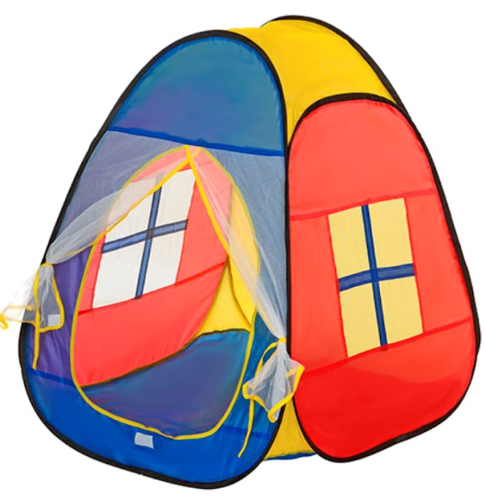
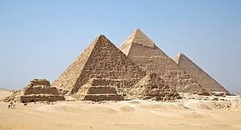
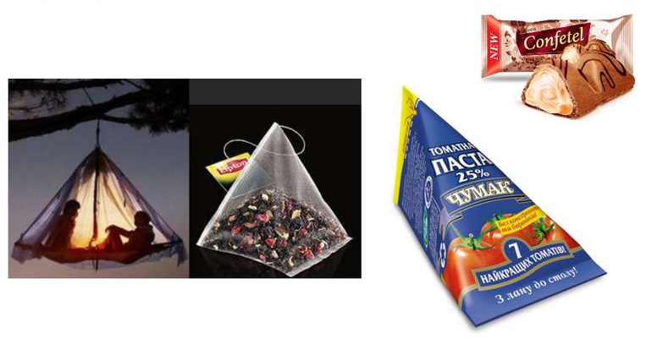
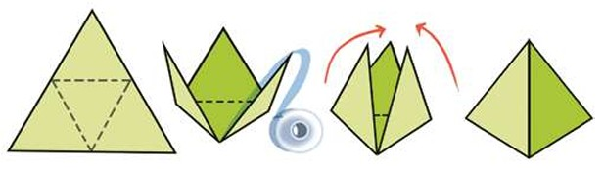
Практична робота
Де зустрічаються піраміди в повсякденному житті?
Виготовте макет піраміди, скориставшись малюнком.
Ст.18 №84

Slide 12

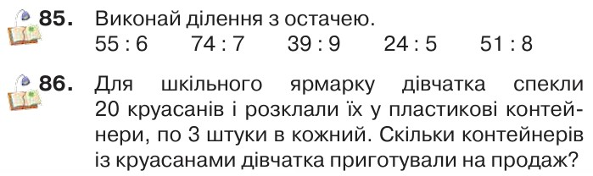
Домашнє завдання
Підручник
Ч.1 Ст.18

Slide 13





Вправа «Незакінчене речення». Рефлексія
Сьогодні на уроці я дізнався/дізналась про…
Найбільш цікавим було…
Мені було важко...
Урок запам'ятався мені тим, що …
У мене все вийшло
Було складно!
Відчуваю втому
Було цікаво!
Все було легко!

